Slide 1
TE ESTABAMOS ESPERANDO
INICIAMOS
3:35

Slide 2
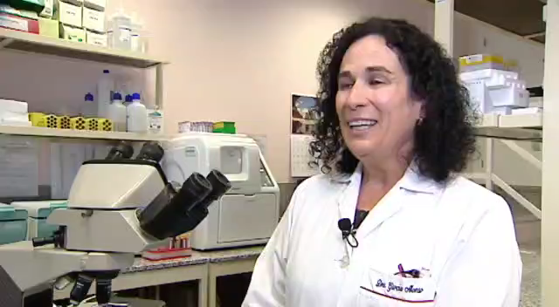

Slide 3


Slide 4



Taller
HTML
Brigada Paraíso
Aylin Yepez
Sesión Unica

Slide 5
<!DOCTYPE html>
<html lang="es">
<head>
<meta charset="UTF-8">
<title>TITULO DE LA PÁGINA</title>
</head>
<body>
</body>
</html>
ETIQUETAS BASE

Slide 6
<header> </header>
<nav> </nav>
<aside> </aside>
<section> </section>
<article> </article>
<footer> </footer>
HEADER
NAVIGATION
ASIDE
SECTION
ARTICLE
ARTICLE
FOOTER

Slide 7
ETIQUETA
<etiquetaInicio atributo=“valor”> contenido </etiquetaFin>
<p class=“important”> Este es un párrafo </p>
<etiquetaInicio atributo=“valor” />
<input type=“text”/>

Slide 8
<table>
Calificaciones
caption
thead
Alumno | Calificación
Zenely | 9.0
Aldair | 10.0
Diego | 7.0
Promedio | 8.7
Más alto | 10.0
tbody
tfoot
tr fila
td celda
</table>

Slide 9
BOOTSTRAP 4 https://www.youtube.com/watch?v=-83eiJ9EaD4 DESARROLLO WEB https://learndigital.withgoogle.com/activate/course/web-development-I https://learndigital.withgoogle.com/activate/course/web-development-II

